Slide 1
Series1
Series2
Index | 키
0 | 180
1 | 160
2 | 170
3 | 175
Index | 몸무게
0 | 75
1 | 65
2 | 75
3 | 80
Index | 키 | 몸무게
0 | 180 | 75
1 | 160 | 65
2 | 170 | 75
3 | 175 | 80
DataFrame

Slide 2
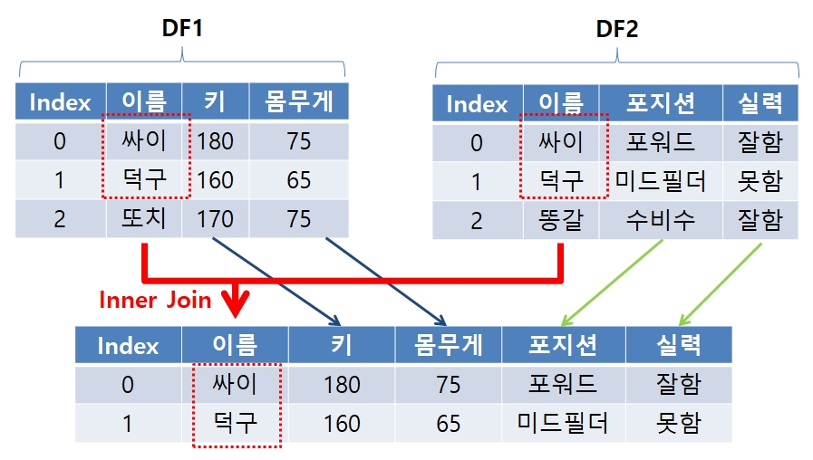

Slide 3
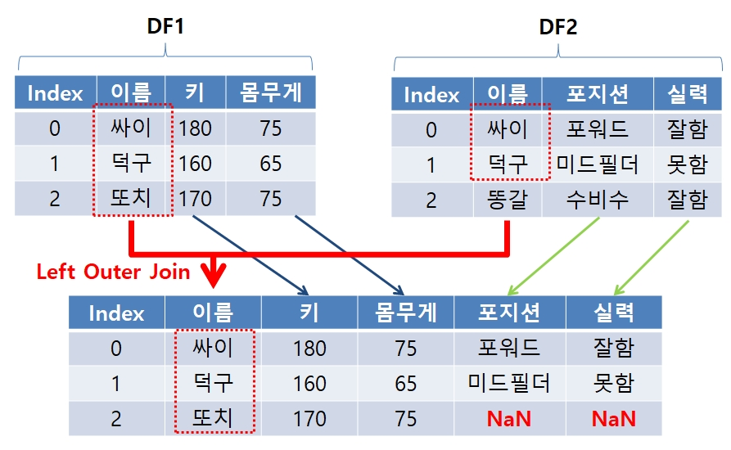

Slide 4
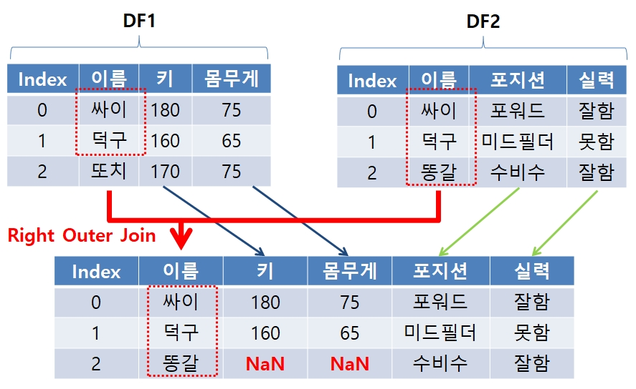

Slide 5
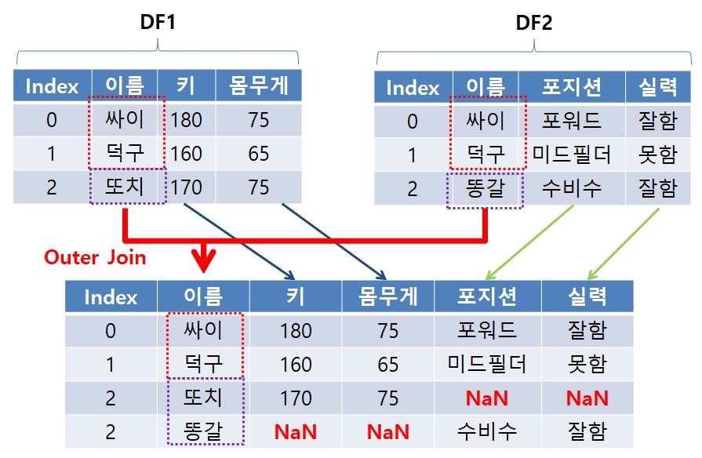

Slide 6
Index | 0 | 1 | 2
0 | 1 | 3 | 5
1 | 7 | 9 | 11
2 | 5 | 13 | 15
Index | 0 | 1 | 3
0 | 1 | 2 | 3
1 | 4 | NaN | 6
3 | 7 | 8 | 9
Index | 0 | 1 | 2 | 3
0 | 2 | 5 | NaN | NaN
1 | 11 | NaN | NaN | NaN
2 | NaN | NaN | NaN | NaN
3 | NaN | NaN | NaN | NaN
: Index와 column명이 같으면 두 값을 연산
: Index와 column명은 같으나 값이 하나라도 NaN이면 NaN
: index명이나 column명이 다르면 NaN

Slide 7
함수를 이용하여 연산할 경우[Ex. df1.add(fill_value=0)]
Index | 0 | 1 | 2
0 | 1 | 3 | 5
1 | 7 | 9 | 11
2 | 5 | 13 | 15
Index | 0 | 1 | 3
0 | 1 | 2 | 3
1 | 4 | NaN | 6
3 | 7 | 8 | 9
Index | 0 | 1 | 2 | 3
0 | 2 | 5 | 5 | 3
1 | 11 | 9 | 11 | 6
2 | 5 | 13 | 15 | NaN
3 | 7 | 8 | NaN | 9
: Index와 column명이 같으면 두 값을 연산
: fill_value에 의해 NaN이 0으로 간주되어 연산
: 두 DataFrame에 모두 존재하지 않으면 NaN

Slide 8
age
10
13
15
23
22
36
function
ageRange
10대
10대
10대
20대
20대
30대
Age:10~19 =10대
Age:20~29 =20대
Age:30~39 =30대
그 외 = NaN

Slide 9
axis = 1
V1 | V2 | V3
1 | 3 | 5
4 | 5 | 6
7 | 8 | 10
function
result
4
2
3
sr1
sr2
sr.max() – sr.min()
sr3

Slide 10
axis = 0
axis = 1
sr1
sr2
sr3
V1 | V2 | V3
1 | 3 | 5
4 | 5 | 6
7 | 8 | 10
V1 | V2 | V3
1 | 3 | 5
4 | 5 | 6
7 | 8 | 10
sr1
sr2
sr3
function
result
4
2
3
function
sr.max() – sr.min()
sr.max() – sr.min()
6 | 5 | 5

Slide 11

V1 | V2 | V3
1 | 1 | 1
2 | 2 | 2
3 | 3 | 3
function
V1 | V2 | V3
1 | 1 | 1
4 | 4 | 4
9 | 9 | 9
$$y=x^{2}$$

Slide 12
PlayerGroup
Player
선수명 | 팀명 | Goal
메시 | 바셀 | 15
수아레즈 | 바셀 | 13
선수명 | 팀명 | Goal
메시 | 바셀 | 15
수아레즈 | 바셀 | 13
손흥민 | 토트넘 | 12
헤리케인 | 토트넘 | 18
아구에로 | 맨시티 | 20
D.실바 | 맨시티 | 10
Result
팀명 | Goal
바셀 | 28
토트넘 | 30
맨시티 | 30
선수명 | 팀명 | Goal
손흥민 | 토트넘 | 12
헤리케인 | 토트넘 | 18
groupby
sum
선수명 | 팀명 | Goal
아구에로 | 맨시티 | 20
D.실바 | 맨시티 | 10
1. 팀별로 그룹핑 : PlayerGroup = Player.groupby(‘팀명’)
2. 팀별로 집계함수 사용 : Result = PlayerGroup.sum()
3. 한 줄로 사용 가능 : Result = Player.groupby(‘팀명’).sum()

